Slide 1
διαλεκτΟΛΟΓΙΑ
Ενότητα 10: ΓΛΩΣΣΙΚΟΣ ΘΑΝΑΤΟΣ
Δρ. Βασιλική Ζαχαροπούλου
v_zacharopoulou@ac.upatras.gr
(Χειμερινό εξάμηνο 2025-26)

Slide 2
Γλωσσεσ του κοσμου
ΣΤΑΤΙΣΤΙΚΑ
Σύμφωνα με το Ethnologue, σήμερα παγκοσμίως μιλιούνται → 7.097 γλώσσες.
Από αυτές τουλάχιστον οι μισές πιθανότατα να μην συνεχίσουν να υπάρχουν μετά από μερικές γενιές καθώς οι γλώσσες αυτές δεν μαθαίνονται πλέον από τα παιδιά ως πρώτη/μητρική γλώσσα.
Ο Krauss (1992) υπολογίζει ότι το 90% - 50% των γλωσσών θα βρίσκεται υπό απειλή ή θα έχει εξαφανιστεί μέχρι το 2100
ενώ ο Crystal (2010) πιο αισιόδοξος θεωρεί ότι το 50% των γλωσσών θα αφανιστεί.

Slide 3
Γλωσσεσ του κοσμου
ΣΤΑΤΙΣΤΙΚΑ
μικρός αριθμός γλωσσών μιλιούνται από το μεγαλύτερο μέρος του παγκόσμιου πληθυσμού (πάνω από το 50% του παγκόσμιου πληθυσμού )
μεγάλος αριθμός γλωσσών που μιλιούνται από χιλιάδες ή εκατοντάδες ομιλητές/τριες

Slide 4
Γλωσσεσ του κοσμου
ΣΤΑΤΙΣΤΙΚΑ
το 5% των γλωσσών (δηλαδή περίπου 350 γλώσσες) αντιστοιχούν → 94% του πληθυσμού
το 95% των γλωσσών αντιστοιχούν στο 6% του πληθυσμού
8 γλώσσες μιλιούνται η καθεμιά από 100 εκατομμύρια ομιλητές/τριες και πάνω
- μανδαρίνικα, ισπανικά, αγγλικά, μπενγκάλι, χίντι
πορτογαλικά, ρωσικά, γιαπωνέζικα
Επιπλέον, αν οι αραβικές διάλεκτοι εκληφθούν ως μία γλώσσα, συνδυαστικά ξεπερνούν τα ρωσικά ή τα γιαπωνέζικα

Slide 5
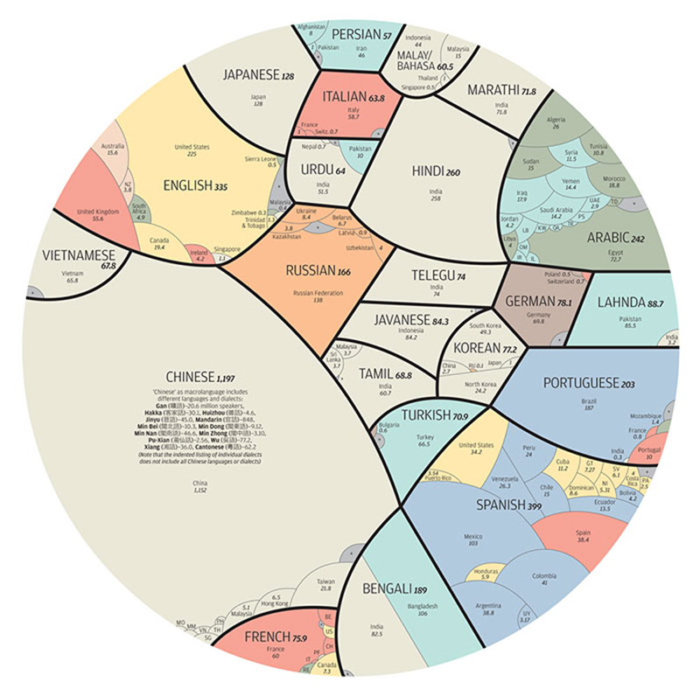
Γλωσσεσ του κοσμου
ΣΤΑΤΙΣΤΙΚΑ

Slide 6
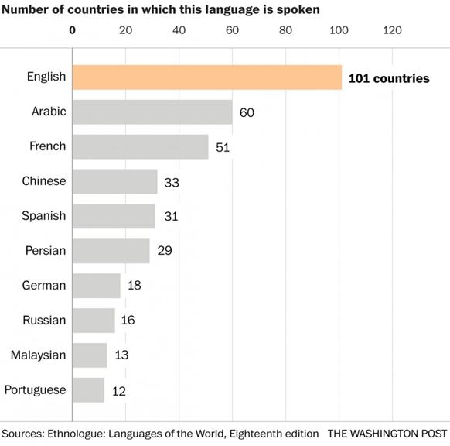
Γλωσσεσ του κοσμου
ΣΤΑΤΙΣΤΙΚΑ - κατανομη αριθμου χωρων

Slide 7
φαινομενα γλωσσικησ συρρικνωσησ
γλωσσική μετατόπιση ή μετακίνηση (language shift) : υιοθέτηση μιας άλλης γλώσσας που περιβάλλεται με μεγαλύτερο γόητρο
γλωσσική απώλεια (language loss): πέρασμα από μια γλώσσα σε άλλη σε μία μόνο γλωσσική κοινότητα
γλωσσικός θάνατος (language death): απουσία ομιλητών/τριών, εξαφάνιση από τον γλωσσικό χάρτη

Slide 8
φαινομενα γλωσσικησ συρρικνωσησ
1. γλωσσική μετατόπιση ή μετακίνηση (language shift) :
ονομάζεται η διαδικασία κατά την οποία μια γλωσσική κοινότητα εγκαταλείπει σταδιακά την αρχική της γλώσσα και, μέσω μιας (συχνά μακράς) περιόδου δι(πλο)γλωσσίας (bilingualism) υιοθετεί μια άλλη γλώσσα, η οποία περιβάλλεται με μεγαλύτερο γόητρο και χρησιμοποιείται σε περισσότερα επικοινωνιακά πλαίσια μέχρι που εκτοπίζει την άλλη. Υπό την πίεση των κυρίαρχων γλωσσών, μόνοι οι πιο ηλικιωμένοι εξακολουθούν να μιλούν την αρχική γλώσσα ενώ οι νεότεροι μετατοπίζονται γλωσσικά. Η γλωσσική μετακίνηση μπορεί να γίνει γρήγορα μέσα σε δύο γενιές ή πιο σταδιακά μετά από περισσότερες γενιές.

Slide 9
φαινομενα γλωσσικησ συρρικνωσησ
2. γλωσσική απώλεια (language loss):
ονομάζεται το ολοκληρωτικό πέρασμα από μια γλώσσα σε άλλη που συμβαίνει σε μια μόνο συγκεκριμένη κοινότητα ενώ, παράλληλα, η ίδια γλώσσα μπορεί να μιλιέται σε άλλες γλωσσικές κοινότητες, αλλού.

Slide 10
φαινομενα γλωσσικησ συρρικνωσησ
3. γλωσσικός θάνατος (language death):
είναι η περίπτωση κατά την οποία μια γλώσσα δεν έχει πλέον καθόλου ομιλητές και εξαφανίζεται από τον παγκόσμιο γλωσσικό χάρτη.

Slide 11
τυποι γλωσσικου θανατου
Σύμφωνα με τους Campbell & Muntzel (1989), οι τύποι γλωσσικού/διαλεκτικού θανάτου μπορούν να ταξινομηθούν στις ακόλουθες κατηγορίες:
ξαφνικός θάνατος (sudden language death)
ριζικός θάνατος (radical language death)
σταδιακός γλωσσικός θάνατος (gradual language death)
θάνατος γλώσσας από κάτω προς τα πάνω (bottom-to-top language death)

Slide 12
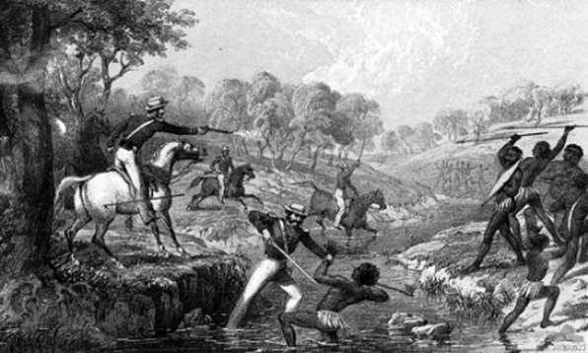
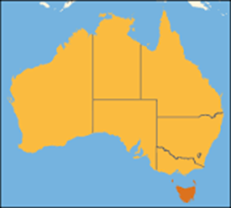
1. ξαφνικοσ θανατοσ sudden death
Ο ξαφνικός θάνατος αναφέρεται στην περίπτωση
ολοκληρωτικής εξαφάνισης ή εξολόθρευσης ενός πληθυσμόυ
π.χ. Μαύρος Πόλεμος μεταξύ Βρετανών αποικιοκρατών και Αβορίγινων ιθαγενών της Τασμανίας (1825-1832)

Slide 13
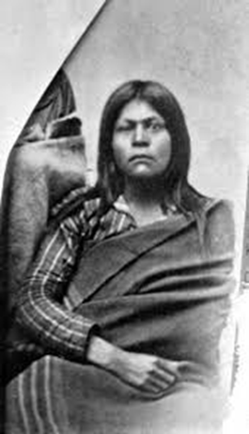
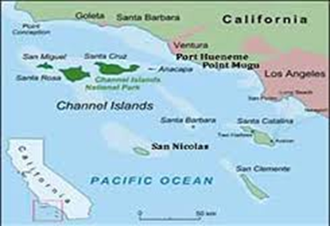
1. ξαφνικοσ θανατοσ sudden death
σφαγιασμός της Nicoleño, μιας αζτεκικής φυλής, στο νησί Σαν Νίκολας στην Καλιφόρνια από κυνηγούς θαλάσσιας ενυδρίδας & φώκιας (1814), (τελευταία ομιλήτρια Juana Maria)

Slide 14
2. Ριζικοσ θανατοσ radical death
Στην περίπτωση του ριζικού θανάτου, μετά από
τη μαζική εξόντωση των ομιλητών/τριών μιας γλώσσας → οι εναπομείναντες ομιλητές μετακινούνται γλωσσικά και υιοθετούν τη χρήση μιας άλλης γλώσσας.
Με άλλα λόγια, οι ομιλητές παύουν να χρησιμοποιούν τη γλώσσα ή το ιδίωμα για να επιβιώσουν πολιτικά ή κοινωνικά, επειδή απειλούνται με πολιτική καταπίεση, περιθωριοποίηση ή ακόμα και γενοκτονία

Slide 15
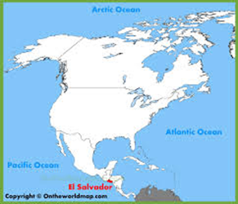
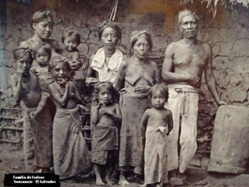
2. Ριζικοσ θανατοσ radical death
π.χ. Το 1930 ο στρατηγός Μαξιμιλιάνο Ερνάντες Μαρτίνες, Υπουργός Άμυνας του Ελ Σαλβαδόρ, κατέλαβε με πραξικόπημα την εξουσία.
Το 1932 κατέστειλε μια επανάσταση από αγρότες και Ινδιάνους στο δυτικό κομμάτι της χώρας. Η στρατιωτική σύγκρουση άφησε πάνω από 20.000 νεκρούς.
Οι ομιλητές των ινδιάνικων γλωσσών Lenca και Cacaopera σταμάτησαν να μιλούν τις γλώσσες τους για να προστατευτούν.
(Ωστόσο, μπορεί να υπάρξει διαδικασία επανόρθωσης (recovery process), αν ο κίνδυνος αποφευχθεί.)

Slide 16
3. σταδιακοσ θανατοσ gradual death
ο σταδιακός γλωσσικός θάνατος αποτελεί
τον πιο συνηθισμένο τύπο εξαφάνισης γλώσσας
Αφορά περισσότερο τις γεωγραφικές ποικιλίες καθώς περιγράφει την περίπτωση της βαθμιαίας γλωσσικής συρρίκνωσης και εξαφάνισης που οφείλεται στη χρήση της κυρίαρχης γλώσσας σε ολοένα και περισσότερο περιβάλλοντα.
Ως εκ τούτου, η αρχική γλώσσα διατηρείται σε ανεπίσημα, φιλικά περιβάλλοντα. Πέρα από τη σταδιακή μείωση των καταστάσεων όπου μιλιέται η γλώσσα/ιδίωμα, μειώνεται και ο αριθμός των νέων που μιλούν τη γλώσσα/ιδίωμα.

Slide 17
3. σταδιακοσ θανατοσ gradual death
Η Garzon (1992) ερευνώντας τους Maya στο νότιο Μεξικό, εντοπίζει τα εξής στάδια σταδιακού θανάτου:
μία εκτεταμένη περίοδο περιορισμένης γλωσσικής επαφής, όπου η πλειοψηφία του πληθυσμού χρησιμοποιεί τη μητρική γλώσσα και μόνο μερικά άτομα αποκτούν γνώση της κυρίαρχης γλώσσας.
μία περίοδος γλωσσικής υποχώρησης υπέρ της κυρίαρχης γλώσσας. Τα περιβάλλοντα χρήσης της μειονοτικής γλώσσας αρχίζουν να περιορίζονται ενώ αυξάνεται ο αριθμός των ατόμων που μαθαίνουν την κυρίαρχη γλώσσα.

Slide 18
3. σταδιακοσ θανατοσ gradual death
χρήση της κυρίαρχης γλώσσας από τους γονείς προς τα παιδιά τους, επειδή θεωρούν ότι θα έχουν μεγαλύτερο όφελος
οι νέοι άνθρωποι αποτυγχάνουν να μάθουν και να αποκτήσουν ικανότητα στη μειονοτική γλώσσα, εξαιτίας της ανεπαρκούς πρόσβασης που έχουν σ’ αυτή, με αποτέλεσμα να απορρίπτουν τη γλώσσα

Slide 19
4. θανατοσ γλωσσασ απο κατω προσ τα πανω (bottom-to-top language death)
ο θάνατος γλώσσας από κάτω προς τα πάνω αφορά το φαινόμενο κατά το οποίο:
η γλώσσα παύει να χρησιμοποιείται στην καθημερινή επικοινωνία αλλά διατηρείται σε πιο τυπικές περιστάσεις
π.χ. τα λατινικά σε εκκλησιαστικές τελετουργίες

Slide 20
Συνυπαρξη & επαφη γλωσσων
χρήση από τα ίδια άτομα δύο ή περισσότερων γλωσσών ή γλωσσικών ποικιλιών στο πλαίσιο μιας γλωσσικά ετερογενούς γλωσσικής κοινότητας.
γλωσσικές αλληλεπιδράσεις

Slide 21
Κοινωνικη διγλωσσια
το φαινόμενο όπου σε μία γλωσσική κοινότητα δύο ποικιλίες της ίδιας γλώσσας, η υψηλή (Υ) και η χαμηλή (Χ), χρησιμοποιούνται από τους/τις ομιλητές/τριες σε διαφορετικές περιστάσεις επικοινωνίας.

Slide 22
Κοινωνικη διγλωσσια

Slide 23
Ελληνικο γλωσσικο ζητημα
ιδέα για απελευθέρωση
18^{ος} αι.
πνευματικός φωτισμός
ανάγκη για εθνική γλώσσα

Slide 24
Ελληνικο γλωσσικο ζητημα
- ποια γλωσσα
οι αρχαϊστές (όπως ο `Ανθιμος Γαζής, ο Νεόφυτος Δούκας, ο Παναγιώτης Κοδρικάς)
το έθνος έχει ξεπέσει πνευματικά
αποδίδουν τον ξεπεσμό αυτό στο χάσιμο της αρχαίας γλώσσας την οποία και προσπαθούν να ξαναζωντανέψουν.
οι δημοτικιστές (όπως ο Ρήγας, ο Χριστόπουλος, ο Βηλαράς και αργότερα ο Σολωμός)
- επιθυμούν να κάνουν εθνική την προφορική ομιλούμενη γλώσσα

Slide 25
Ελληνικο γλωσσικο ζητημα
- ποια γλωσσα
ενδιάμεσος δρόμος ο Κοραής (1743 - 1833)
παίρνει ως βάση του την προφορική γλώσσα
προσπαθεί να την «καθαρίσει», να την «καλλωπίσει» απορρίπτοντας τα τουρκικά δάνεια και τα έντονα ιδιωματικά στοιχεία.
[Η δημοτική καθιερώνεται ως επίσημη γλώσσα, μόλις το 1976].

Slide 26
Χαρακτηριστικα
επίσημος λόγος ανεπίσημος λόγος
λειτουργική διαφοροποίηση μεταξύ υψηλής και χαμηλής ποικιλίας
υψηλή ποικιλία
χαμηλή ποικιλία
γελοιοποίηση

Slide 27
Χαρακτηριστικα
διαφορά κύρους
υψηλή ποικιλία
θεωρείται πιο ορθή, πιο λογική, πιο ικανή να εκφράσει σύνθετες σκέψεις
χαμηλή ποικιλία
θεωρείται
ατελής, ελλιπής, φθορά

Slide 28
Χαρακτηριστικα
Υπάρχει μεγάλη λογοτεχνική κληρονομιά γραμμένη σε γλωσσικές μορφές συγγενέστερες προς την υψηλή και όχι τη χαμηλή ποικιλία

Slide 29
Χαρακτηριστικα
διαφορά στον τρόπο
απόκτησης της κάθε ποικιλίας
χαμηλή ποικιλία
κατάκτηση με φυσικό τρόπο (μητρική γλώσσα)
υψηλή ποικιλία
εκμάθηση μέσω της επίσημης διδακτικής διαδικασίας στο σχολείο

Slide 30
χαρακτηριστικα
βαθμός κωδικοποίησης
υψηλή ποικιλία:
λεξικά,
γραμματική,
ορθογραφικός οδηγός

Slide 31
χαρακτηριστικα
όροι
υψηλή ποικιλία: τεχνικοί, επιστημονικοί,
φιλοσοφικοί όροι

Slide 32
Χαρακτηριστικα
Η κοινωνική διγλωσσία μπορεί να διατηρηθεί για αιώνες και από τη συνύπαρξη της υψηλής με τη χαμηλή ποικιλία μπορεί να προκύψουν ενδιάμεσες γλωσσικές μορφές, εξαιτίας του δανεισμού στοιχείων από την υψηλή στη χαμηλή ποικιλία ή και αντίστροφα.

Slide 33
Χαρακτηριστικα
Η υψηλή ποικιλία έχει συνήθως δομή συνθετικής γλώσσας με πλουσιότερη κλιτική μορφολογία, σε αντίθεση με την χαμηλή ποικιλία που έχει συνήθως δομή αναλυτικής γλώσσας

Slide 34
χαρακτηριστικα
*
Μεταξύ της χαμηλής και της υψηλής ποικιλίας δεν παρατηρούνται συνήθως σημαντικές φωνολογικές διαφορές
π.χ. εχθές. χτες

Slide 35
ΔΙΕΥΡΥΝΣΗ ΤΟΥ ΟΡΟΥ
περιπτώσεις που αναφέρονται τόσο σε διαφορετικές λειτουργικές ποικιλίες όσο και σε διαλέκτους και διαφορετικές (πλειονοτικές – μειονοτικές) γλώσσες.

Slide 36
θανατοσ γλωσσασ απο κατω προσ τα πανω (bottom-to-top language death)
η γλώσσα παύει να χρησιμοποιείται στην καθημερινή επικοινωνία αλλά διατηρείται σε πιο τυπικές περιστάσεις
π.χ. τα λατινικά σε εκκλησιαστικές τελετουργίες

Slide 37
τυποι γλωσσικου θανατου
ξαφνικός θάνατος (sudden language death)
ριζικός θάνατος (radical language death)
σταδιακός γλωσσικός θάνατος (gradual language death)
θάνατος γλώσσας από κάτω προς τα πάνω (bottom-to-top language death)
Καθώς ο γλωσσικός θάνατος αποτελεί μια σύνθετη κοινωνικά διαδικασία ξεχωριστή για κάθε περίπτωση, οι παραπάνω κατηγορίες γλωσσικού θανάτου δεν είναι αλληλοαποκλειόμενες.

Slide 38

ΠΙΤΖΙΝ & Κρεολεσ ΓΛΩΣΣΕΣ
Σημείωση: Πίτζιν γλώσσες (pidgin < business): γλώσσες που αναπτύσσονται για να ικανοποιήσουν συγκεκριμένους επικοινωνιακούς σκοπούς σε σχέση με το εμπόριο (και ειδικότερα με το εμπόριο των σκλάβων).
Αναπτύχθηκαν σε μέρη του επονομαζόμενου Τρίτου Κόσμου όπως η Καραϊβική, τα παράλια της Νότιας Αμερικής, τα παράλια της Αφρικής.
Ως βάση τους έχουν γλώσσες των αποικοικρατών π.χ. αγγλική, γαλλική, ισπανική.
Αποτελούν γλώσσες χωρίς φυσικούς ομιλητές, γλώσσες επαφής/διαμεσολάβησης.
Η πίτζιν που γίνεται μητρική γλώσσα μιας νέας γενιάς ομιλητών λέγεται κρεολή.

Slide 39
αιτια γλωσσικου θανατου
Γενικότερα, τα αίτια γλωσσικού θανάτου είναι:
καταπίεση,
ραγδαία μείωση του πληθυσμού,
έλλειψη οικονομικών ευκαιριών,
πυκνή επικοινωνία με άλλες περιοχές,
εσωτερική και εξωτερική μετανάστευση,
αστικοποίηση,
υποχρεωτική εκπαίδευση,
επιβολή επίσημης γλώσσας,
εθνική και πολιτιστική ταύτιση με άλλη εθνότητα,
πόλεμος,
θρησκευτικός προσηλυτισμός,
στιγματισμός και απαξίωση της γλώσσας,
ιστορικά συμβάντα

Slide 40
αιτια γλωσσικου θανατου
Ο Wolfram (2008) πέρα από τις μικροπαραμέτρους που αφορούν κάθε γεγονός/κοινότητα ξεχωριστά εντοπίζει και μακροπαραμέτρους που αντανακλούν γενικότερες τάσεις:
οικονομικοί παράγοντες: εγκατάλειψη της μητρικής γλώσσας, υιοθέτηση μιας άλλης γλώσσας, συνώνυμης με την κοινωνικοοικονομική άνοδο και επιτυχία
πολιτικοί παράγοντες: ασύμμετρες σχέσεις κύρους και εξουσίας μεταξύ εθνικών και κοινωνικών ομάδων οι γλώσσες χαμηλότερων πολιτικά υποδεέστερων, στρωμάτων είναι πιθανότερο να υποστούν γλωσσικό θάνατο (εξαιρέσεις: Νορμανδοί κατακτητές της Αγγλίας τον 11ο αι. υιοθετούν την αγγλική)
ιδεολογικοί παράγοντες: αντιλήψεις και αξίες για τη χρήση της γλώσσας και τη γλωσσική ποικιλότητα, γλωσσική διαφοροποίηση → εμπόδιο για την ομοιογενοποίηση των πληθυσμών που κατοικούν στο έθνος-κράτος, μη απόκτηση εθνικής συνείδησης, γλωσσική ομοιογενοποίηση με αποτέλεσμα τη βαθμιαία εξαφάνιση των μειονοτικών γλωσσών και των διαλέκτων (π.χ. αμερικανικό κράτος μονογλωσσικός εθνοκεντρισμός)

Slide 41
αιτια γλωσσικου θανατου
οικολογικοί παράγοντες: γεωγραφική θέση, φυσικό περιβάλλον, δημογραφικές πληροφορίες, είδη κοινωνικών δικτύων και διεπιδράσεις
πολιτιστικοί παράγοντες: στάσεις της κοινότητας (ενδοκεντρική / εξωκεντρική), επηρεάζουν την κατευθυντικότητα της γλωσσικής αλλαγής

Slide 42
Απειλουμενεσ γλωσσεσ
οι γλώσσες που βρίσκονται σε διαδικασία γλωσσικού θανάτου εντάσσονται
στις απειλούμενες γλώσσες (endangered languages)

Slide 43
Απειλουμενεσ γλωσσεσ
9 κριτηρια - unesco
Οι ερευνητές εντοπίζουν διαφορετικά στάδια απειλής.
Η Unesco εντοπίζει 9 κριτήρια για να καθορίσει την επικινδυνότητα που διατρέχει κάθε γλώσσα:
μεταβίβαση από γενιά σε γενιά
αριθμός ομιλητών/τριών
αναλογία ομιλητών/τριών με τον υπόλοιπο πληθυσμό
τάσεις στα υπάρχοντα γλωσσικά πεδία
παρουσία σε νέα πεδία και ΜΜΕ
υλικό για γλωσσική εκπαίδευση και γραμματισμό
κυβερνητικές και θεσμικές στάσεις και πρακτικές
στάσεις των μελών της κοινότητας απέναντι στη γλώσσα τους
η ποσότητα και η ποιότητα της καταγραφής της γλώσσας
Κύριος δείκτης απειλής είναι όταν τα παιδιά σταματάνε να μαθαίνουν τη γλώσσα ως μητρική.

Slide 44
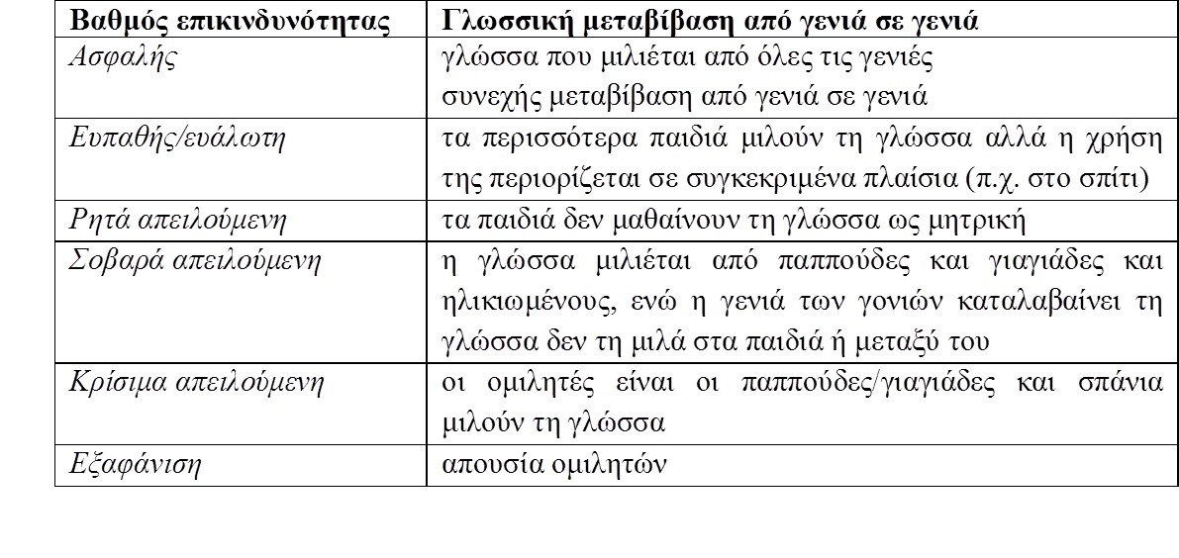
Απειλουμενεσ γλωσσεσ

Slide 45
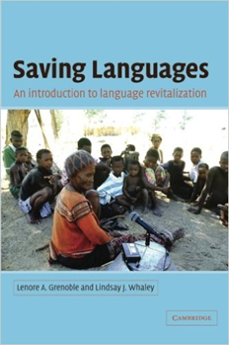
Απειλουμενεσ γλωσσεσ
- επιπεδα επικινδυνοτητασ
Οι Grenoble & Whaley (2006) αντίστοιχα εντοπίζουν τα ακόλουθα επίπεδα επικινδυνότητας:
Ασφαλής γλώσσα: όλες οι γενιές χρησιμοποιούν τη γλώσσα σε όλα ή σχεδόν σε όλα τα πλαίσια και → έχει μία ευρεία βάση ομιλητών/τριών συγκριτικά με άλλες που μιλούνται στην ίδια περιοχή. Η ασφαλής γλώσσα → έχει κύρος επίσημης γλώσσας π.χ. είναι η γλώσσα της κυβέρνησης, της εκπαίδευσης και του εμπορίου. Με άλλα λόγια, χαρακτηρίζεται από υψηλό γόητρο.
γλώσσα σε κίνδυνο: δεν παρατηρείται κάποιο μοτίβο συρρίκνωσης της βάσης των ομιλητών/τριών αλλά η γλώσσα στερείται κάποια από τα χαρακτηριστικά μιας ασφαλούς γλώσσας. Για παράδειγμα, μπορεί να χρησιμοποιείται σε → περιορισμένα επικοινωνιακά πλαίσια ή να έχει ένα μικρότερο αριθμό ομιλητών/τριών από άλλους ομιλητές/τριες στην ίδια περιοχή → Οι γλωσσικές στάσεις σημαντικές σε αυτό το στάδιο (οι θετικές στάσεις απέναντι στη γλώσσα μπορεί να συμβάλλουν στη ζωογόνηση και οι αρνητικές στον θάνατο.)

Slide 46
Απειλουμενεσ γλωσσεσ
- επιπεδα επικινδυνοτητασ
Οι Grenoble & Whaley (2006) αντίστοιχα εντοπίζουν τα ακόλουθα επίπεδα επικινδυνότητας:
υπό εξαφάνιση: μια γλώσσα βρίσκεται υπό εξαφάνιση όταν ανιχνεύεται μια παρατηρήσιμη μετατόπιση προς μια άλλη γλώσσα. → Καθώς μειώνεται ο βαθμός μεταβίβασης από γενιά σε γενιά → η βάση των ομιλητών/τριών συρρικνώνεται. → Οι υπό εξαφάνιση γλώσσες χρησιμοποιούνται σε περιορισμένο αριθμό επικοινωνιακών πλαισίων
ετοιμοθάνατη: η γλώσσα δεν μεταβιβάζεται πια στα παιδιά, επομένως η βάση ομιλητών/τριών συρρικνώνεται συστηματικά
σχεδόν εξαφανισμένη: παραμένουν μόνο λίγοι ομιλητές/τριες της παλαιότερης γενιάς
εξαφανισμένη: δεν υπάρχει κανένας ομιλητής/τρια της γλώσσας

Slide 47
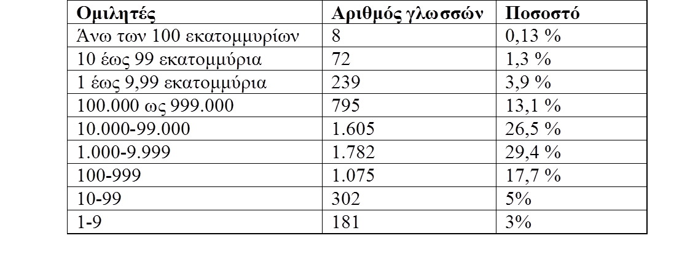
Απειλουμενεσ γλωσσεσ

Slide 48
ΔΕΔΟΜΕΝΑ ΤΗΣ ΕΛΛΗΝΙΚΗΣ ΕΠΙΚΡΑΤΕΙΑΣ
μειονοτικές γλώσσες
Τουρκική: πρόκειται για τη γλώσσα των τουρκόφωνων μουσουλμάνων της Δ. Θράκης
Πομάκικα: πρόκειται για τη γλώσσα των μουσουλμάνων πομάκων της Δ. Θράκης με χαρακτηριστικά βουλγαρικής διαλέκτου
Βλάχικα: πρόκειται για τη λατινογενή γλώσσα που χρησιμοποιούν οι Θεσσαλοί, Ηπειρώτες και Μακεδόνες πολλών χωριών της Πίνδου

Slide 49
ΔΕΔΟΜΕΝΑ ΤΗΣ ΕΛΛΗΝΙΚΗΣ ΕΠΙΚΡΑΤΕΙΑΣ
μειονοτικές γλώσσες
Σλάβικα: πρόκειται για τη γλώσσα των κατοίκων των συνοριακών νομών της Δ. Μακεδονίας. Εντάσσεται στο νοτιοδυτικό άκρο του σλαβικού γλωσσικού συνεχούς
Αρβανίτικα: πρόκειται για τη γλώσσα που μιλιέται κυρίως από κατοίκους της Βοιωτίας, Αττικής, Αργολιδοκορινθίας, Καρυστίας και μερικών νησιών. `Εχει πολλές γλωσσικές ομοιότητες με την Τοσκική διάλεκτο της Αλβανικής
Ρομανές: πρόκειται για τη γλώσσα των Rom, των τσιγγάνων (κατάγεται από διαλέκτους που μιλιούνται στη Β. Ινδία)

Slide 50
Δεδομενα τησ ελληνικησ επικρατειασ
μειονοτικές γλώσσες
Αρμενική: πρόκειται για τη γλώσσα της μειονότητας των Αρμενίων.
Λαντίνο: πρόκειται για τη λατινογενή γλώσσα που μιλούσαν, κυρίως πριν από το Β’ Παγκόσμιο πόλεμο, οι Εβραίοι της Θεσσαλονίκης.
Κοινός παρανομαστής για τις περισσότερες από τις παραπάνω γλώσσες είναι από τη μια ο στιγματισμός και η υποτίμησή τους και από την άλλη ο αποκλεισμός τους από την εκπαίδευση. Ο λόγος προφανώς είναι η διαφύλαξη της ελληνικής γλωσσικής και πολιτισμικής καθαρότητας.

Slide 51
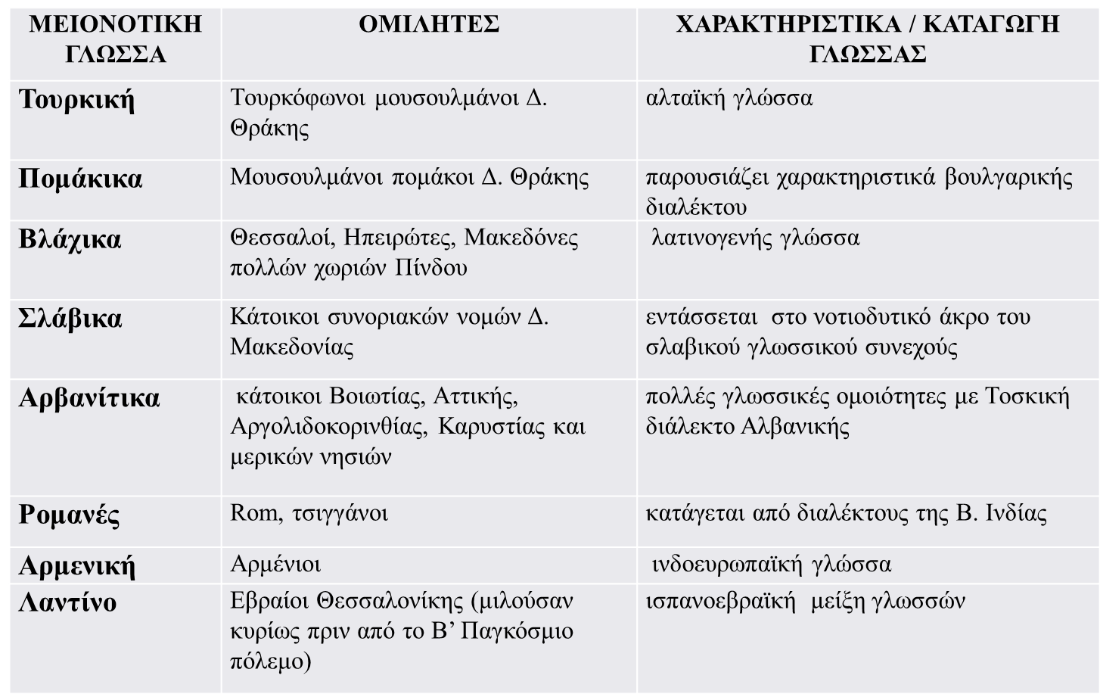
Μειονοτικεσ γλωσσεσ

Slide 52
Διγλωσσια - μονογλωσσια
μονογλωσσία (monolingualism) = η ικανότητα να χρησιμοποιεί ένα άτομο μία γλώσσα
διγλωσσία (bilingualism) και πολυγλωσσία (multilingualism): η ικανότητα να χρησιμοποιεί ένα άτομο δύο ή περισσότερες (μη ισχυρές) γλώσσες

Slide 53
Απειλουμενεσ γλωσσεσ
σύμφωνα με τον Krauss (1992), καμία γλώσσα με λιγότερους από 10.000 ομιλητές δεν είναι ασφαλής

Slide 54
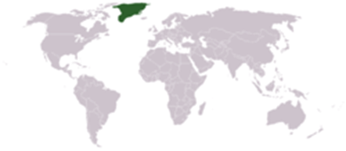
Απειλουμενεσ γλωσσεσ
1979 η γροιλανδική κυβέρνηση ανακηρύσσει τα δυτικά γροιλανδικά ως επίσημη γλώσσα → αύξηση των ομιλητών/τριών της
η μοναδική αρκτική ιθαγενής γλώσσα που κατόρθωσε κάτι τέτοιο
Η καλλιέργεια θετικής στάσης απέναντι στη γλώσσα συμβάλλει στη ζωογόνησή της

Slide 55
Μεθοδολογικα ζητηματα
Ένα από τα κεντρικά ζητήματα είναι ο καθορισμός της γλωσσικής κοινότητας. Με άλλα λόγια, ο εντοπισμός των συνεκτικών χαρακτηριστικών των μελών (γλώσσα, συνυπολογισμός συγγενικών δεσμών, κουλτούρα) και η αναγνώριση των μελών που ανήκουν στην κοινότητα (π.χ. μέλη της κοινότητας μπορεί να μην ξέρουν τη διάλεκτο).
Περιορισμένος αριθμός πληροφορητών
Ανασταλτικός παράγοντας: αρνητικές στάσεις απέναντι στη γλώσσα/διάλεκτο “broken language” ενδέχεται να οδηγήσει στην άρνηση γνώσης της γλώσσας/διαλέκτου
Η επιλογή αντιπροσωπευτικού δείγματος περιορίζεται καθώς υπάρχουν διαβαθμίσεις μεταξύ των πληροφορητών. Οι διαβαθμίσεις αυτές μπορεί να οδηγήσουν τους ερευνητές σε διαφορετικές τεχνικές εκμαίευσης, πιο ενεργός ο ρόλος του ερευνητή όσο η γνώση της γλώσσας είναι πιο περιορισμένη.

Slide 56
Τυπολογια ομιλητων/τριων
Συνήθως αναγνωρίζονται τρεις βασικές κατηγορίες:
ευφραδείς ομιλητές (fluent speakers)
ημι-ομιλητές (semi – speakers)
τελικοί ομιλητές (terminal speakers)
******
Ενθυμητές (rememberers) (Η κατηγορία των ενθυμητών είναι αναγνωρίσιμη αλλά λιγότερο καθορισμένη.
Ομιλητές -φάντασμα (ghost speakers) (Η κατηγορία των ομιλητών-φάντασμα είναι λιγότερο αναγνωρίσιμη, εντοπίζεται σε περιπτώσεις προχωρημένου γλωσσικού θανάτου)
νεο-ομιλητές (neo-speakers) (μια νέα κατηγορία που εμφανίζεται από τα προγράμματα αναβίωσης (revitalization programs).

Slide 57
ευφραδεισ ομιλητεσ-τριεσ
Οι ευφραδείς ομιλητές/τριες:
αναφέρονται ενίοτε ως παραδοσιακοί ομιλητές, γιατί είναι οι πιο συντηρητικοί ομιλητές σε σχέση με άλλους που έχουν μικρότερη επάρκεια στη γλώσσα.
Έχουν υψηλή δεξιότητα παραγωγής και κατανόησης της γλώσσας.
Ένα χαρακτηριστικό των ομιλητών αυτών είναι ότι είχαν συνήθως και πιθανόν να έχουν άλλους συνομιλητές για να μιλήσουν τη γλώσσα.
Όσο η διαδικασία γλωσσικού θανάτου προχωρά, οι ευφραδείς ομιλητές μειώνονται μέχρι που δεν απομένει κανείς.

Slide 58
ευφραδεισ ομιλητεσ-τριεσ
έχουν συνομιλητές/τριες
σταδιακά μειώνονται

Slide 59
Ημι-ομιλητεσ/τριεσ
Οι ημι-ομιλητές/τριες: η κατηγορία αυτή, εισήχθη από την Dorian και είναι ενδεικτική της διαδικασίας του γλωσσικού θανάτου.
Είναι μια ευρεία κατηγορία η οποία περιλαμβάνει όλα τα μέλη της κοινότητας που κατανοούν την απειλούμενη γλώσσα αλλά εμφανίζουν διαβάθμιση στις δεξιότητες παραγωγής λόγου.
Με άλλα λόγια, ο όρος αυτός χρησιμοποιείται για να περιγράψει τον πληροφορητή εκείνον, που παρόλο που εμφανίζει κάποια ικανότητα/επιδεξιότητα στη γλώσσα δεν μπορεί να θεωρηθεί ως πλήρως ικανός ομιλητής της.
Κατά συνέπεια, ο όρος αυτός είναι δυνατό να περιλαμβάνει ομιλητές με σχετικά υψηλή ικανότητα, κυρίως σε φιλικά περιβάλλοντα, ομιλητές με περιορισμένη γλωσσική γνώση που είναι κοινωνικά ενσωματωμένοι στην κοινότητα της απειλούμενης γλώσσας και μπορούν να διεπιδρούν στις περισσότερες περιστάσεις χρησιμοποιώντας λιγοστούς γλωσσικούς τύπους με τον σωστό τρόπο.
Οι ημι-ομιλητές δεν έχουν συχνή επαφή με άλλους ομιλητές της απειλούμενης γλώσσας και διεκπεραιώνουν τις περισσότερες πτυχές της κοινωνικής τους ζωής με την κυρίαρχη γλώσσα.
Αξίζει να σημειώθεί ότι από αυτη την κατηγορία προέρχονται πολλοί ακτιβιστές που συμμετέχουν σε προγράμματα γλωσσικής αναβίωσης.

Slide 60
Ημι-ομιλητεσ/τριεσ
κατανόηση της απειλούμενης γλώσσας αλλά διαβαθμίσεις στις δεξιότητες παραγωγής λόγου
διεκπεραιώνουν τις περισσότερες δραστηριότητές τους στην κυρίαρχη γλώσσα
δεν έχουν συχνή επαφή με ευφράδεις ομιλητές/τριες της απειλούμενης γλώσσας

Slide 61
Τελικοι ομιλητεσ/τριεσ
Οι τελικοί ομιλητές/τριες:
Συνήθως ο όρος αυτός είναι αρνητικά χρωματισμένος.
Οι τελικοί ομιλητές είναι εκείνοι που έχουν παθητική γνώση της γλώσσας και πολύ περιορισμένες ικανότητες παραγωγής λόγου, συχνά περιορισμένες σε παγιωμένες φράσεις.
Αυτή η περιορισμένη γνώση μπορεί να είναι αποτέλεσμα μερικής κατάκτησης της απειλούμενης γλώσσας (π.χ. ακούγοντάς την από τους παππούδες/γιαγιάδες) ή μπορεί να βρίσκονται σε προχωρημένο στάδιο γλωσσικής απώλειας ενώ στην παιδική ηλικία να ήταν ικανοί ομιλητές.

Slide 62
Τελικοι ομιλητεσ/τριεσ
παθητική γνώση της γλώσσας
προχωρημένο στάδιο γλωσσικής απώλειας
περιορισμένες ικανότητες παραγωγής λόγου
ιδίως παγιωμένες εκφράσεις

Slide 63
Ανάλογα με τον βαθμό ζωντάνιας της γλώσσας, ο αριθμός των ομιλητών/τριών κάθε είδους ποικίλλει.
Για παράδειγμα, τη στιγμή που ένας γλωσσολόγος εμφανίζεται, η γλώσσα μπορεί να βρίσκεται σε τέτοιο στάδιο απειλής που να μην υπάρχουν ηλικιωμένοι ικανοί ομιλητές και οι μεγαλύτεροι ομιλητές να είναι στην πραγματικότητα νεαροί ικανοί ομιλητές ή ακόμα και ημι-ομιλητές.
Το δεύτερο σημείο είναι ότι ανάλογα με τη διαθεσιμότητα των ειδών ομιλητών/τριών, οι συζητήσεις περί αναβίωσης συχνά περιλαμβάνουν την επιλογή ανάμεσα σε διαφορετικούς τύπους λόγου.

Slide 64
Ενθυμητεσ/τριεσ
Ενθυμητές/τριες/ Rememberers:
για να περιγράψουμε αυτό το είδος ομιλητή, θα πρέπει να αναφερθούμε σε τρόπους γλωσσικής κατάκτησης και απώλειας.
Ομιλητές με περιορισμένη γνώση της απειλούμενης γλώσσας είναι δυνατό να συσχετιστούν με τις κατηγορίες του ημι-ομιλητή ή του τελικού ομιλητή.
Η γλωσσική απώλεια μπορεί να προέρχεται από τραυματικές συνθήκες όπως σφαγιασμούς που τους ανάγκασαν να αποκρύψουν τη γνώση της γλώσσας.
Ο όρος «rememberer» αναφέρεται στην περίπτωση που οι ομιλητές αυτοί ανακτούν μια μερικώς ενεργή χρήση της γλώσσας. Στην αρχή μπορεί να είναι διστακτικοί ή απρόθυμοι, αλλά μπορεί να συμμετάσχουν σε κάποιο πρόγραμμα αναβίωσης. Δεν μπορούν να παραβλεφθούν από την έρευνα αφού μπορεί να βοηθήσουν στην ανασύσταση της κοινότητας και να συμβάλουν στη γλωσσική αναβίωση.

Slide 65
Ενθυμητεσ/τριεσ
γλωσσική απώλεια από τραυματική εμπειρία
μερική ανάκτηση της γλώσσας
δισταγμός - απροθυμία

Slide 66
Ομιλητεσ/τριεσ-φαντασμα
Ομιλητές-φάντασμα (Ghost speakers):
είναι εκείνοι που εμφανώς αρνούνται κάθε γνώση της απειλούμενης γλώσσας παρά την ύπαρξη στοιχείων που αναδεικνύουν ότι κατέχουν κάποιας μορφής γλωσσική ικανότητα.
Η άρνηση αυτή είναι ενδεικτική της έντονα αρνητικής στάσης απέναντι στη γλώσσα και της συσχέτισής τους με τη γλώσσα αυτή.
Αυτός ο τύπος του (μη)ομιλητή είναι χαρακτηριστικός σε συγκεκριμένα πλαίσια γλωσσικής απειλής, για παράδειγμα όταν μια υποβαθμισμένη επαρχιακή γλώσσα εκτοπίζεται από μια προτυποποιημένη εθνική γλώσσα.

Slide 67
Ομιλητεσ/τριεσ-φαντασμα
άρνηση γνώσης της απειλούμενης γλώσσας
ύπαρξη στοιχείων
για γλωσσική ικανότητα
αρνητικές στάσεις απέναντι στη γλώσσα
εκτοπισμός από μια πρότυπη γλώσσα

Slide 68
Νεο-ομιλητεσ-τριεσ
Νεο-ομιλητές/τριες:
Αυτό το είδος του ομιλητή δεν έχει κατοχυρωθεί βιβλιογραφικά ακόμα, αλλά αποκτά κεντρικό ρόλο στη γλωσσική αναβίωση, καθώς στόχος της είναι να δημιουργήσει τέτοιου είδους ομιλητές.
Οι νεο-ομιλητές μαθαίνουν τις απειλούμενες γλώσσες στο πλαίσιο των προγραμμάτων γλωσσικής αναβίωσης.
Ο βαθμός γλωσσικής ικανότητας ποικίλλει και εξαρτάται από τις δεξιότητες του καθενός.
Οι νεο-ομιλητές μπορεί να διαχωριστούν από τις υπόλοιπες κατηγορίες καθώς μπορεί να περιλαμβάνουν ανθρώπους εκτός της κοινότητας.
Οι θετικές στάσεις απέναντι στην απειλούμενη γλώσσα και η εικόνα για την κοινότητα της απειλούμενης γλώσσας τούς παρακινεί να καταβάλλουν συνειδητές προσπάθειες να τη μάθουν.

Slide 69
Νεο-ομιλητεσ-τριεσ
προγράμματα γλωσσικής αναβίωσης
άνθρωποι και εκτός κοινότητας
θετικές στάσεις απέναντι στην απειλούμενη γλώσσα

Slide 70
Τελευταιοσ ομιλητησ-τρια
Τελευταίος ομιλητής/τρια:
Αυτό το είδος δεν ανήκει στην τυπολογία των ομιλητών μιας απειλούμενης γλώσσας αλλά σε ένα κοινωνιοπολιτικό στάτους με μια δόση μύθου.
Εγείρει τη φαντασία των μη ειδικών, είναι μια ιδιότητα που αποδίδεται από μια κοινότητα σε ένα συγκεκριμένο πρόσωπο ή να αυτοαποκαλεστεί.
Κι ενώ το πρόσωπο μπορεί να θεωρείται ως τελευταίο στην ουσία να ανήκει σε έναν ημι-ομιλητή ή ακόμα και σε έναν ενθυμητή.

Slide 71
Τελευταιοσ ομιλητησ-τρια
πέπλο μύθου
εγείρει τη φαντασία

Slide 72
Προγραμματα καταγραφησ
Endangered Languages Documentation Program
χρημαδότηση καταγραφής των απειλούμενων γλωσσών
ενθάρρυνση έρευνας πεδίου στις απειλούμενες γλώσσες
δημιουργία αρχείων γλωσσικών κοινοτήτων
δωρεάν διαθεσιμότητα
http://www.eldp.net/en/our+grants/grant+types/

Slide 73
Προγραμματα αναβιωσησ
Ονγκότα https://vimeo.com/6413574
Τσιρόκι https://vimeo.com/112287414
Ταμίλ https://vimeo.com/12431252
http://video.nationalgeographic.com/video/short-film-showcase/meet-the-last-speaker-of-a-dying-language?utm_source=Facebook&utm_medium=Social&utm_content=link_fb20161121video-fluentspeakervod&utm_campaign=Content&sf42948669=1
https://www.youtube.com/watch?v=WFH4h75X2j8
https://www.youtube.com/watch?v=O89PkSNTtbg
https://www.youtube.com/watch?v=KB7kLNwKEVU

Slide 74


Slide 75
ΕΡΩΤΗΣΕΙΣ 10^{ου} Μαθηματοσ
Ποια φαινόμενα γλωσσικής συρρίκνωσης γνωρίζετε;
Σύμφωνα με τους Campell & Muntzel (1989) οι τύποι γλωσσικού θανάτου μπορούν να ταξινομηθούν σε κατηγορίες. Ποιες κατηγορίες αναφέρουν οι ερευνητές;
Ποια στάδια γλωσσικού θανάτου εντοπίζει η Garzon (1992) ερευνώντας τους Maya στο Μεξικό;
Ποια είναι τα αίτια του γλωσσικού θανάτου σύμφωνα με τον Wolfram (2008);
Η UNESCO εντοπίζει 9 κριτήρια για να καθορίσει την επικινδυνότητα που διατρέχει κάθε γλώσσα. Ποια είναι αυτά;
Ποια επίπεδα επικινδυνότητας των γλωσσών εντοπίζουν οι Grenoble & Whaley (2006);
Ποιες κατηγορίες ομιλητών των απειλούμενων γλωσσών αναγνωρίζονται συνήθως;

Slide 76
βιβλιογραφια
Campbell, L. & M. C. Muntzel. 1989. The structural consequences of language death. Στο Nancy Dorian (επιμ.), Investigating Obsolescence: Studies in Language Contraction and Death, 181-196. Cambridge: CUP.
Chambers, J.K., P. Trudgill & N. Schilling-Estes. 2008. The Handbook of Language Variation and Change. Blackwell Publishing.
Crystal, D. 2000. Language Death. Cambridge: Cambridge University Press.
Dorian, N.C. 1981. Language Death: the life cycle of a Scottish Gaelic Dialect. Philadelphia: University of Pennsylvania Press.
Garzon, S. 1992. The process of language death in a Mayan community in southern Mexico. International Journal of the Sociology of Language 93: 53-66.
Grenoble, L. A. & Whaley, L. J. 2006. Saving Languages: An Introduction to. Language Revitalization. New York: Cambridge University Press.
Janse, M. & S. Tol. 2003. Language Death and Language Maintenance: Theoretical, Practical and Descriptive Approaches. Amsterdam/Philadelphia: John Benjamins.
Krauss, M. 1992. The world’s languages in crisis. Language 68: 4-10.

